Slide 1
ОТЧЕТ председателя профсоюзного комитета о проделанной работе за 2020-2022 гг.

Slide 2
Общая характеристика ПК ТИ (ф) СВФУ
1. Председатель ПК – Литвиненко Ирина Александровна
2. Казначей – Серебрякова Галина Владимировна
3. Члены профактива – Рочев Виктор Федорович, Реутова Кристина Евгеньевна, Кечина Любовь Александровна

Slide 3
Численный состав профсоюза
На сегодняшний день в профсоюзе работников Института состоит 73 сотрудника, что составляет 77% от общего числа сотрудников института, по основному месту работы (93 человека).
В состав профсоюза работников ТИ (ф) СВФУ за отчетные 3 года (согласно заявлений о вступлении в профсоюз):
принято - 61 сотрудник,
снято с учета:
а) по собственному желанию - 7 сотрудников;
б) уволились по собственному желанию -39 человек.

Slide 4
Организационная работа
1. Спортивно-оздоровительные мероприятия
День здоровья (2021, 2022гг.)
Посещение СОК Шахтер (бассейн, тренажерный зал, каток)
Посещение банного комплекса «Эрчим» (ежеквартально, согласно заявок)

Slide 5
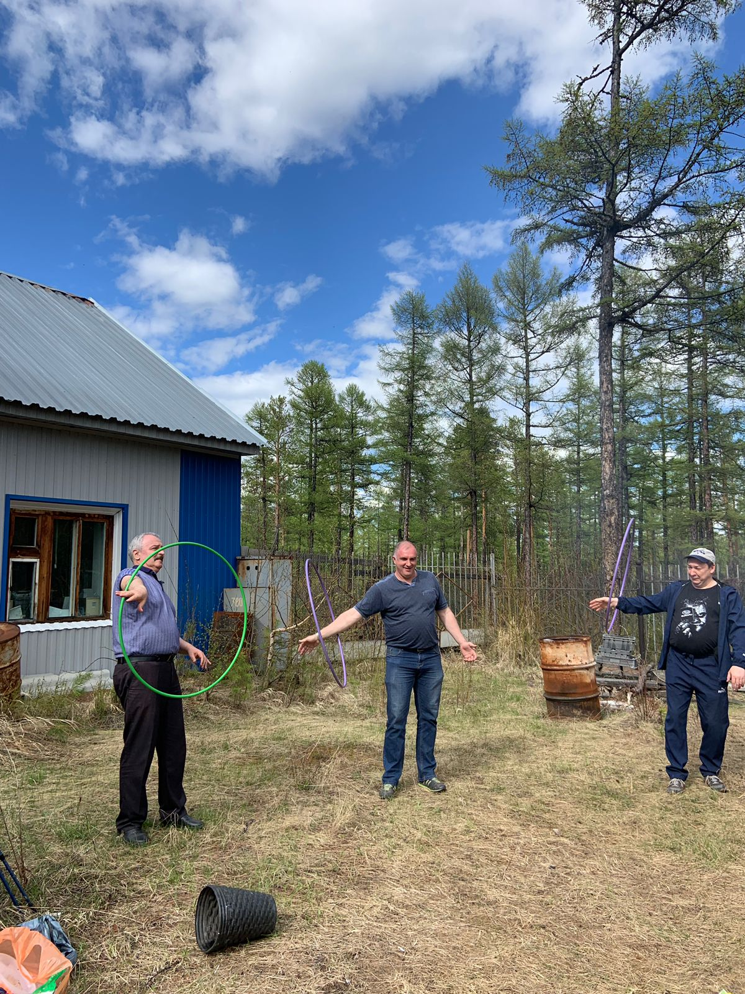
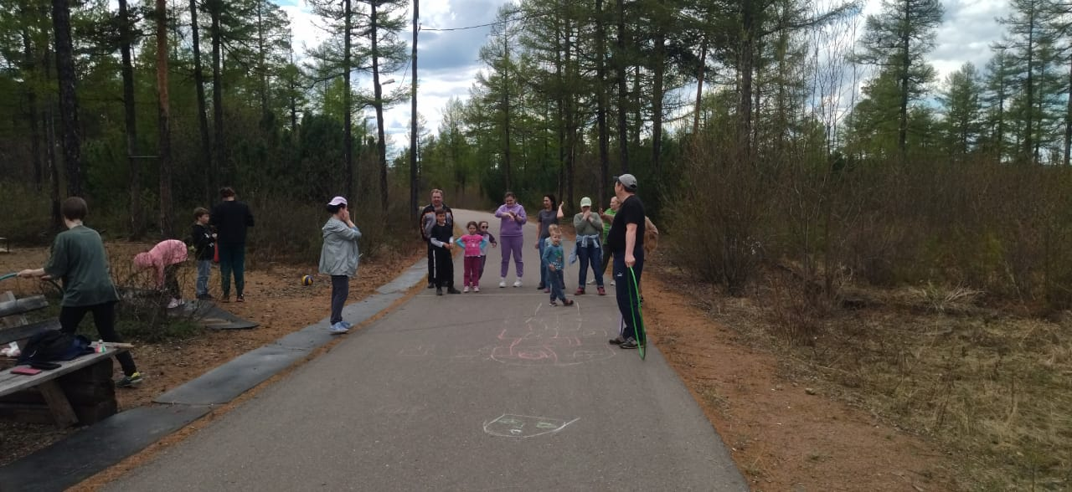
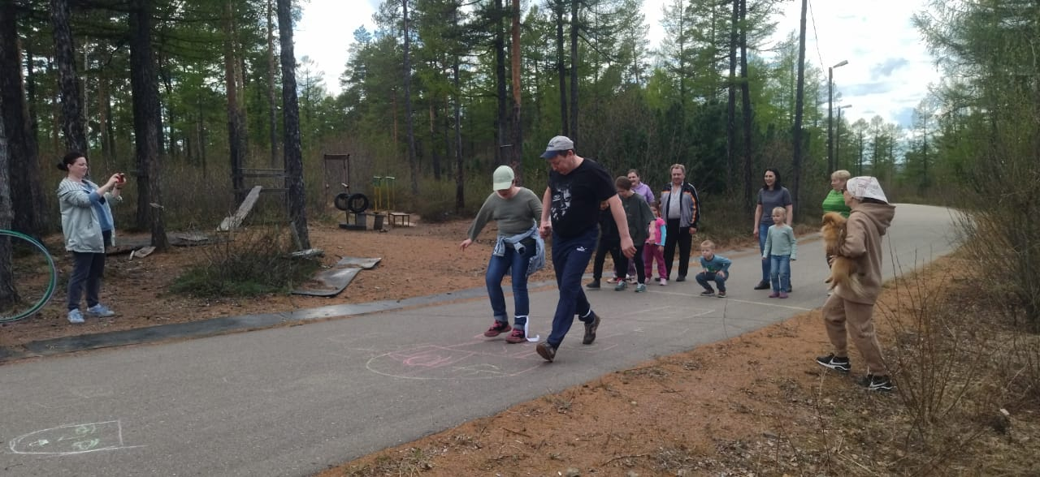

Slide 6
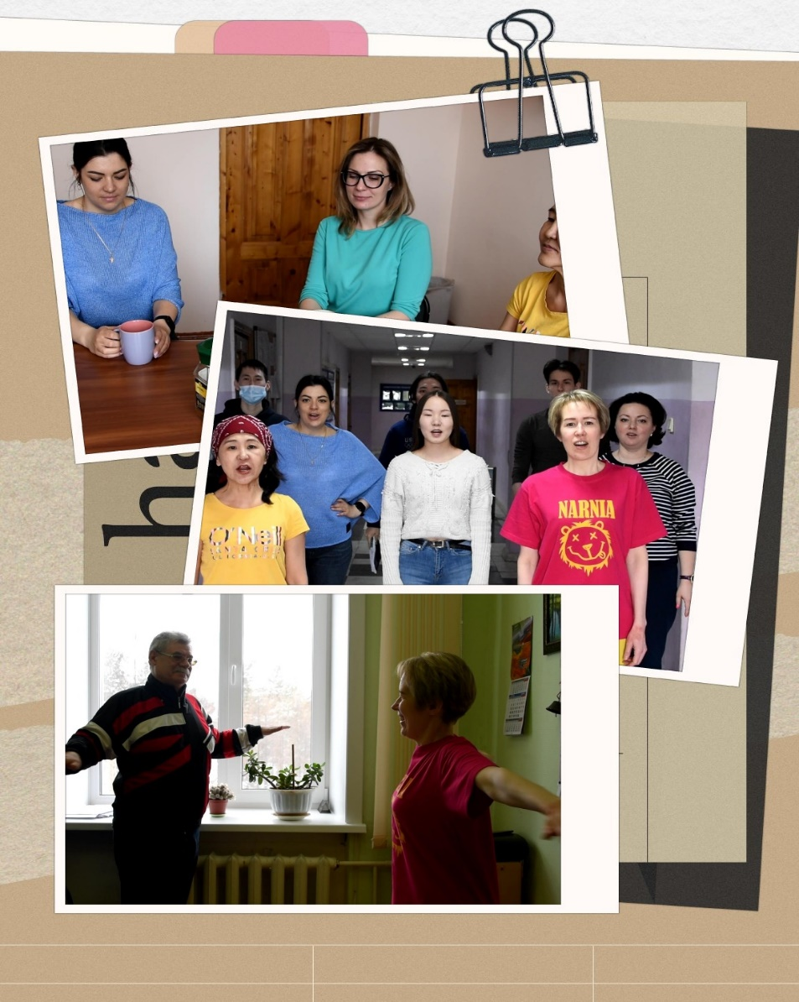
2. Культурно-массовые мероприятия
Участие в конкурсе видеороликов среди учебных и структурных подразделений СВФУ им. М.К. Аммосова «Встречай весну с усердием и творчеством» – победа в номинации
«В дружном коллективе – здоровый дух»

Slide 7
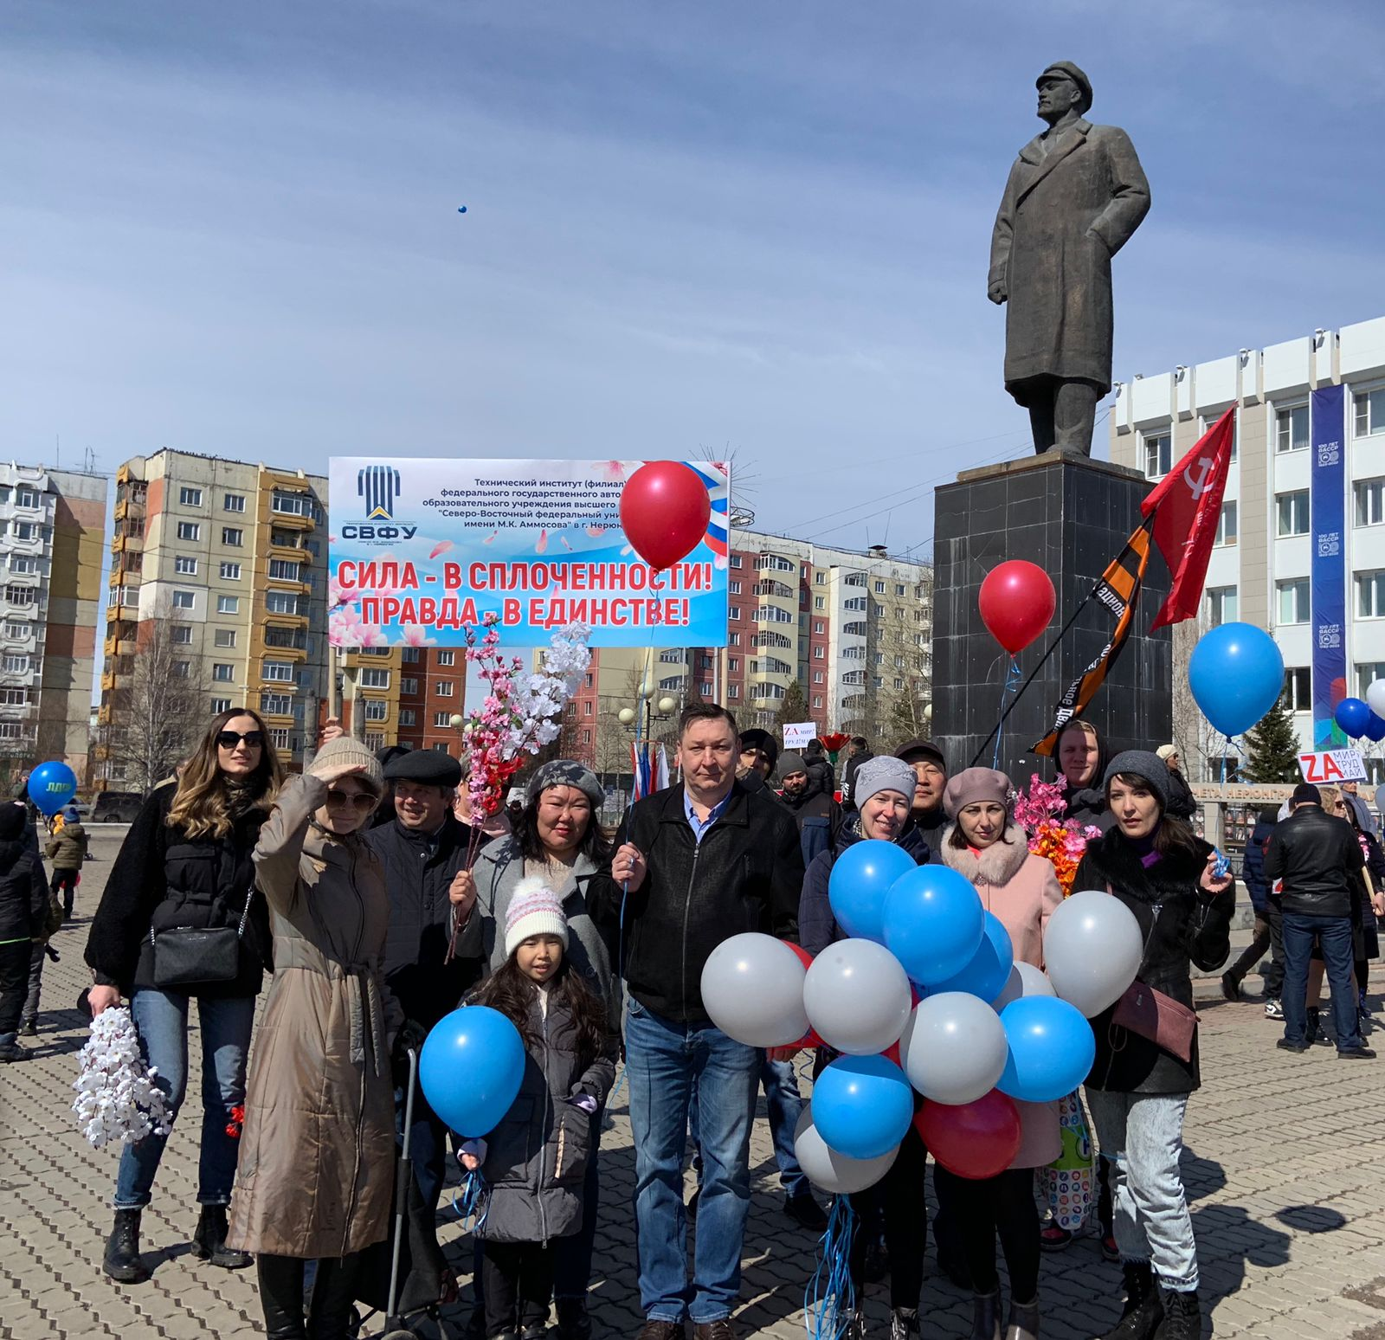
Участие в городских первомайских демонстрациях, мероприятиях посвященных 9 мая

Slide 8
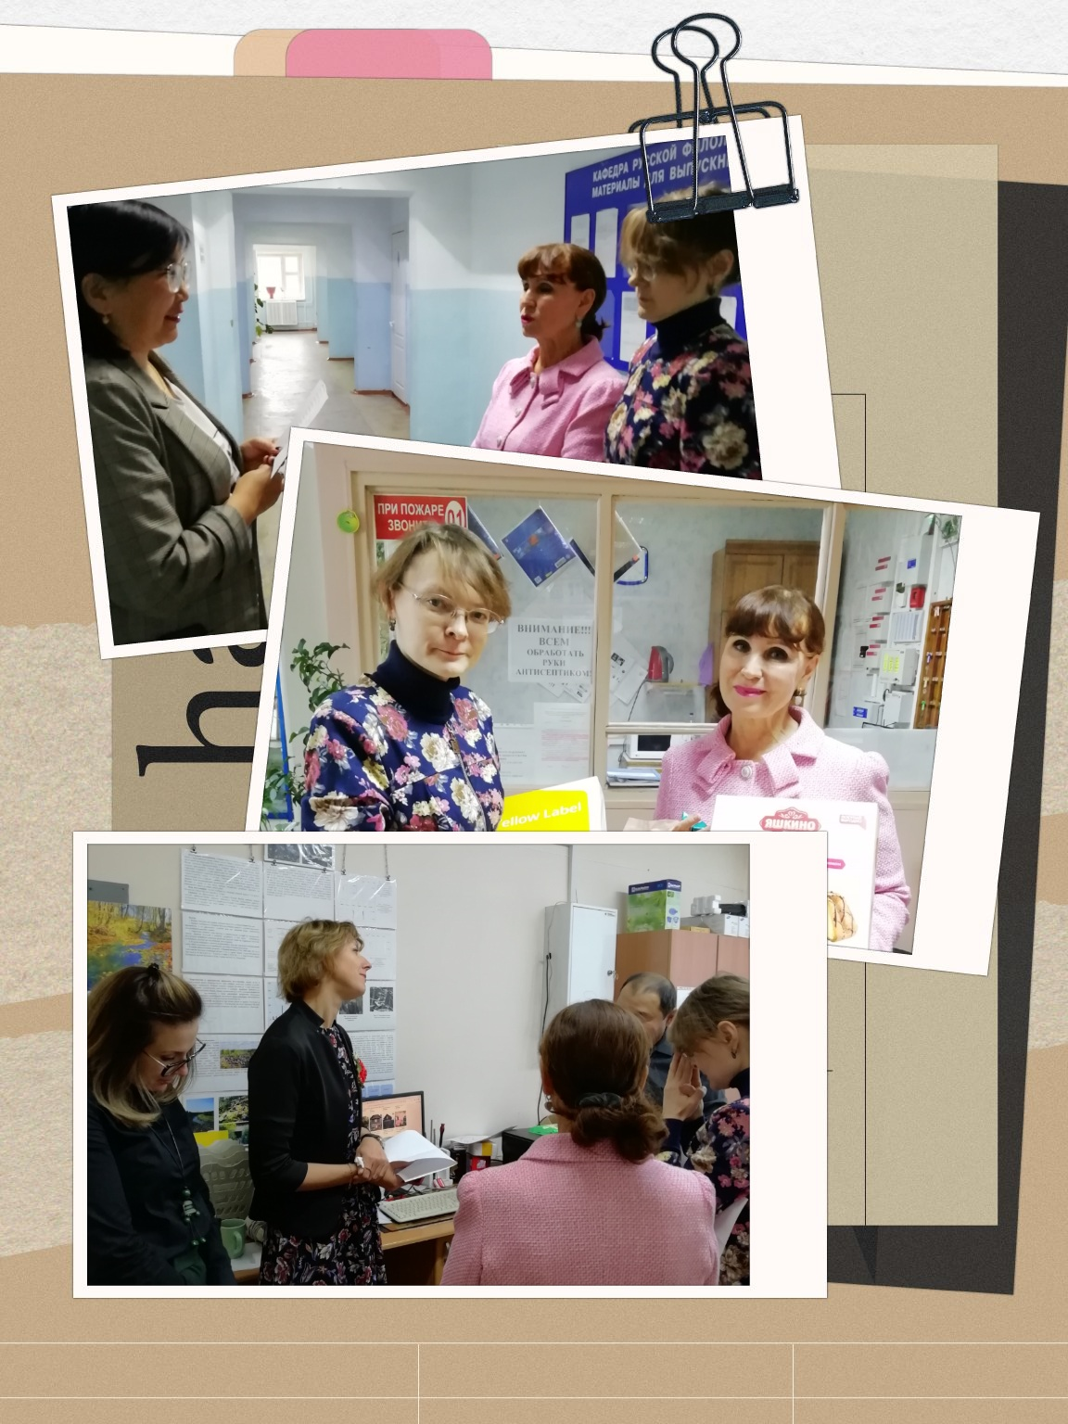
День учителя (2021г.)
Победители игры – квеста:
УЛК – кафедра ОД,
УАК – кафедра ЭПиАПП
2022 г.
Подарочные сертификаты для кафедр ТИ (ф) СВФУ

Slide 9
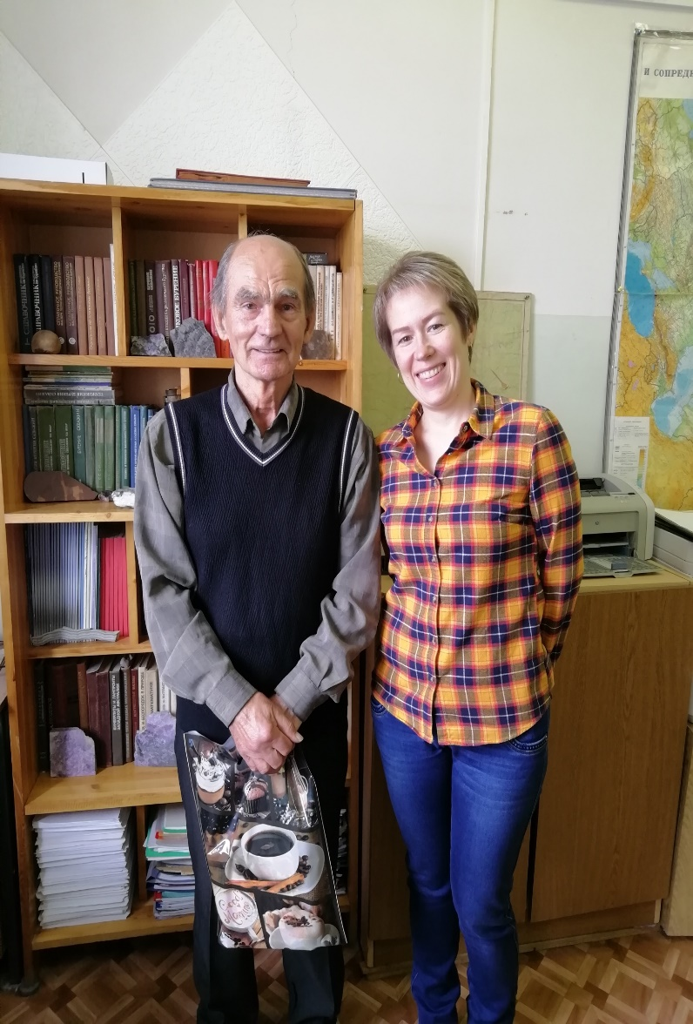
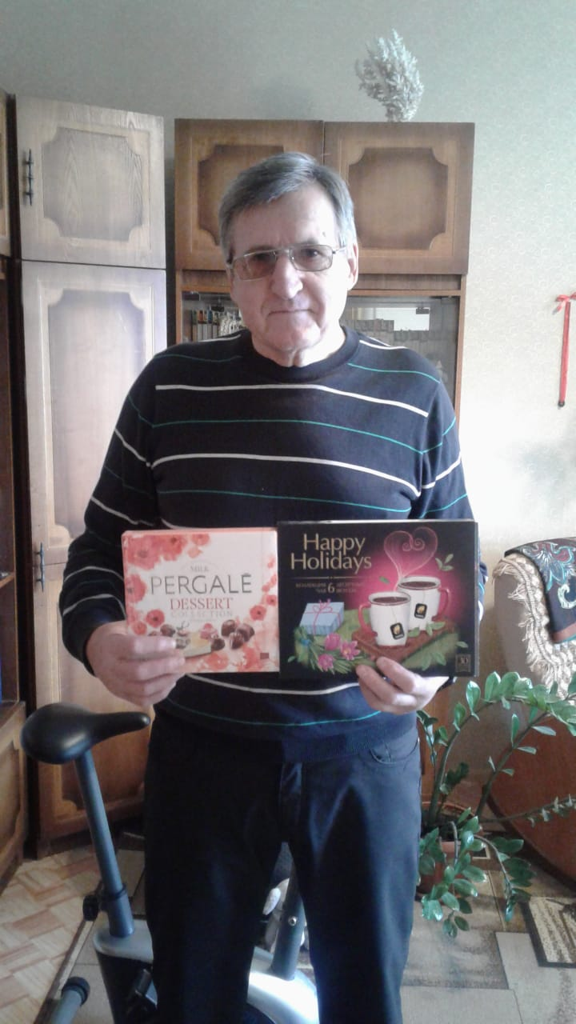
День пожилого человека (2020, 2021, 2022 гг.)

Slide 10
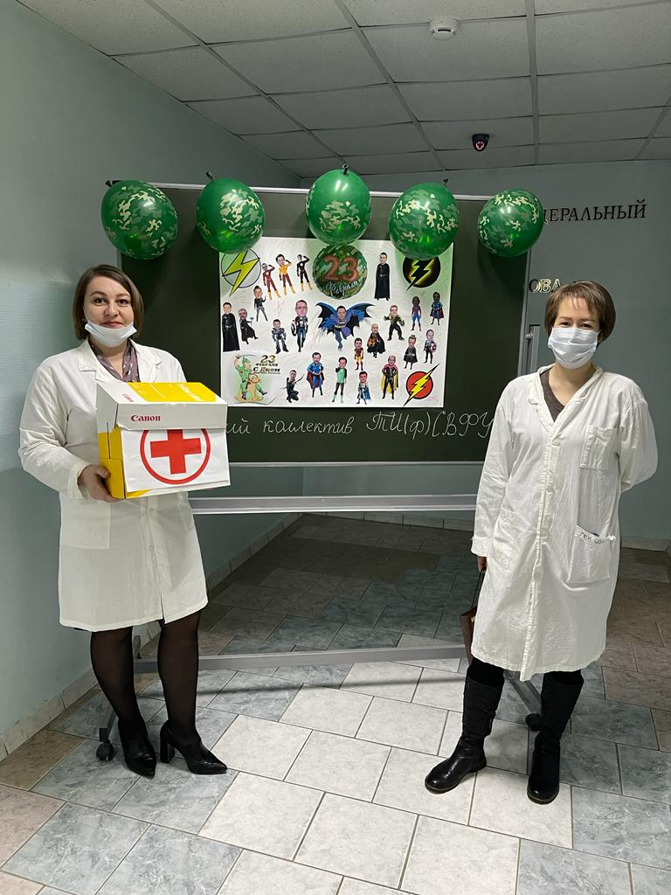
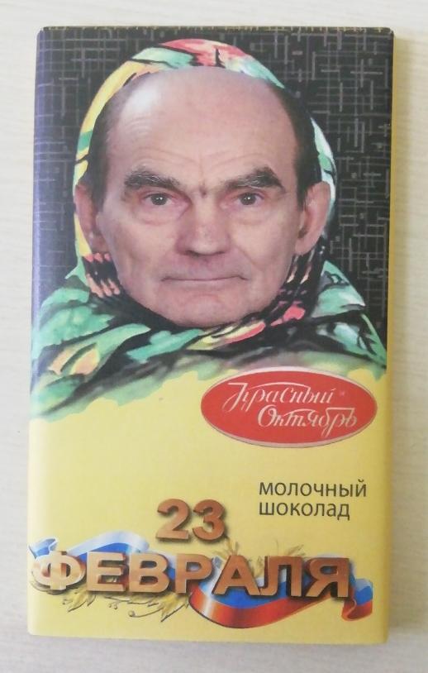
День защитника Отечества (ежегодно)

Slide 11
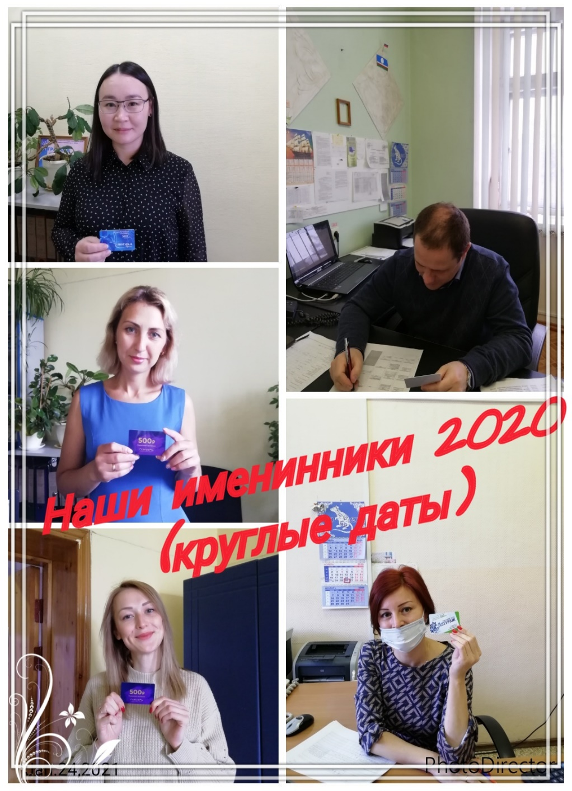
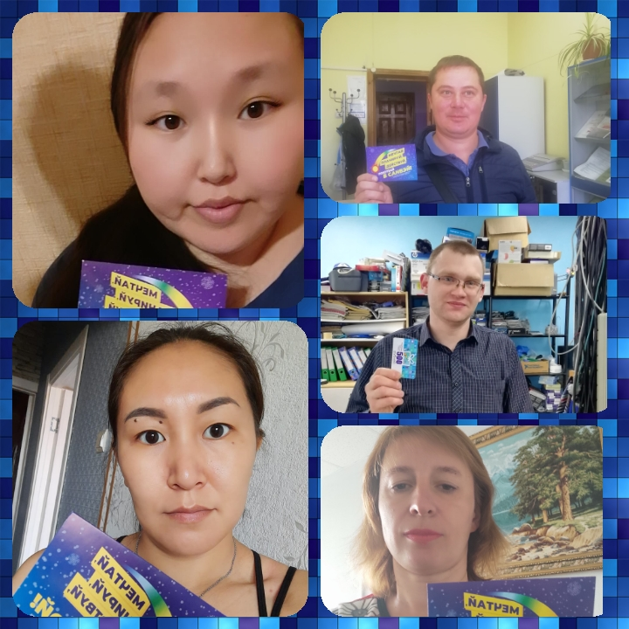
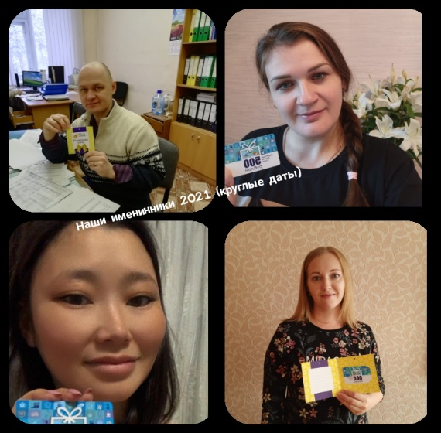
Круглые даты рождения членов профсоюза
 | 2020 год | 2021 год | 2022 год
Количество человек | 9 | 7 | 7
Наши именинники 2022
(круглые даты)

Slide 12
- Организация новогоднего праздника
1. Организация новогодних утренников для детей сотрудников, членов профсоюза, закупка сладких детских подарков, мягких детских игрушек (ежегодно);
2. Закупка новогодних подарков для сотрудников, членов профсоюза (ежегодно).

Slide 13
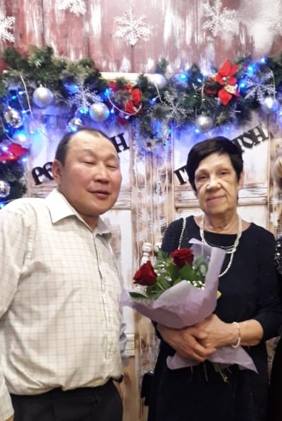
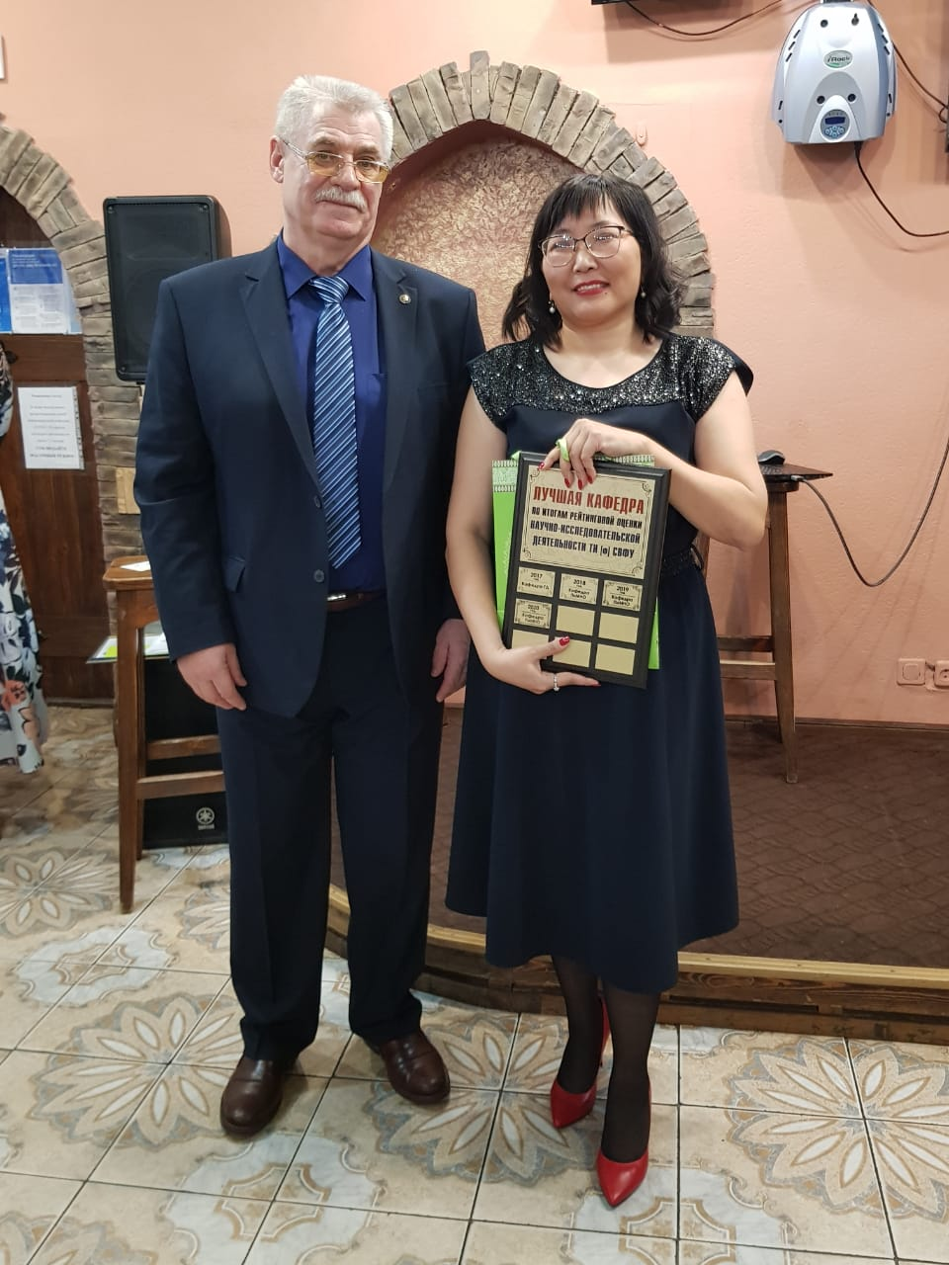
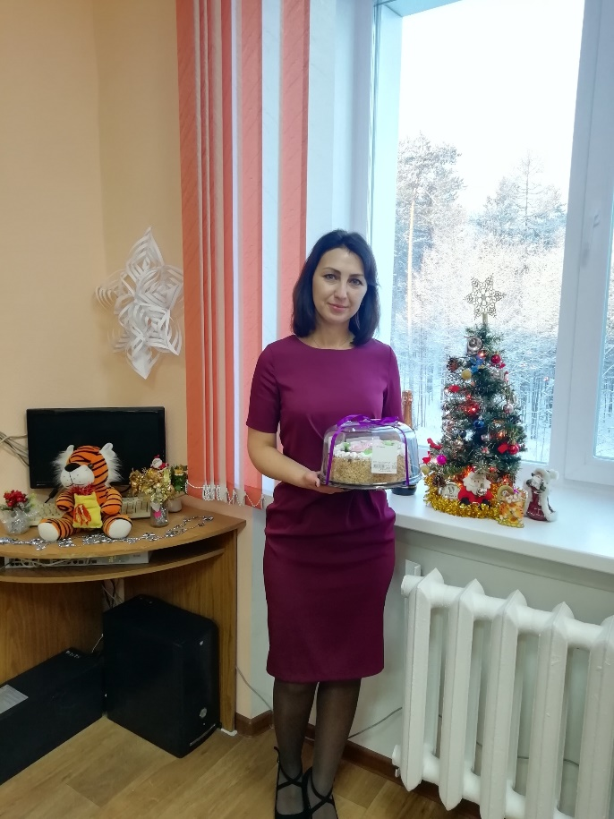
3. Организация новогоднего вечера для сотрудников института (ежегодно); организация конкурса «Лучшее новогоднее украшение кабинета» (ежегодно); помощь в организации мероприятия, посвященного Дню науки (ежегодно)

Slide 14
3. Оказание материальной помощи сотрудникам института, из средств профвзносов
 | 2020 - 2022 гг.
в связи с рождением ребенка | 7
в связи с бракосочетанием | 2
в связи с заболеванием covid | 11
в связи с приобретением медикаментов | 67
в связи со смертью близких родственников | 12

Slide 15
4. Выплата денежной компенсации за санаторно-курортное лечение
Денежная компенсация определяется в размере 5% за каждый год членства в профсоюзе работников ТИ (ф) СВФУ (по основному месту работы), но не более 50% от полной стоимости путевки. Право на получение компенсации представляется не чаще 1 раза в 3 года.
За период 2020-2022 года данным правом воспользовались 3 сотрудника, размер компенсации каждому сотруднику составил 50% от полной стоимости путевки.

Slide 16
5. Материальное поощрение в связи с юбилейными и праздничными датами, компенсация посещения культ-массовых мероприятий
 | 2020 - 2022 гг.
в связи с юбилеем | 13 человек
 | 2020 г. |  | 2021 г. | 2022 г.
в связи с Днем защитника Отечества | 20 | 20 |  | 20
в связи с Днем 8 марта | 56 | 61 |  | 54
кинотеатр «Октябрь» |  | 16 |  | 9

Slide 17
6. Организация сбора средств для оказания помощи людям, оказавшимся в трудной жизненной ситуации
Сотрудникам института (включая бывших сотрудников);
Сотрудникам университета (по поступающим заявительным документам);
Помощь в связи с чрезвычайными обстоятельствами, экстренными случаями.

Slide 18
Информация об исполнении коллективного договора за 2020-2022гг.
Вид материальной помощи | 2020г. | 2021г. | 2022г.
В связи с рождением ребенка | 11 200 руб. | 30 000 руб. | 18 000 руб.
впервые увольняющимся, не достигшим пенсионного возраста | 5 400 руб. | 24 000 руб. | -
в связи со смертью члена семьи работника института | 111 200 руб. | 66 000 руб. | 99 000 руб.
Единовременная материальная помощь сотрудникам - лечение | - | - | 30 000 руб.
Общая сумма помощи | 394 800 руб.

Slide 19
Премирование работников института, достигших возраста 50, 55, 60, 65 лет и далее через каждые 5 лет
 | 2020 г. | 2021 г. | 2022 г.
 | 23 500 руб. | 50 000 руб. | 159 000 руб.
Общая сумма премирования | 232 500 руб.
Помощь мобилизованным сотрудникам, членам семьи мобилизованных сотрудников
2022 г. | 20 000 руб.

Slide 20
Огромная благодарность всем сотрудникам за помощь и поддержку в работе

